Slide 1
第十一章
Cortex-M3的调试和开发

Slide 2
概要
Cortex-M3调试系统
  调试功能和调试模式介绍
  Cortex-M3的调试架构
  Cortex-M3的调试组件
  Cortex-M3的调试端口
嵌入式系统的软件开发
支持Cortex-M3的开发环境

Slide 3
1. 系统的两大类调试功能
侵入式调试
  一种基本的调试机能
  通过修改调试目标内存来实现
  侵入式调试会打破程序的全速运行，转入停机和单步执行模式
非侵入式调试
  一种高级的调试机能
  可以在内核运行的时候访问存储器，直接通过硬件调试器设置断点，提供指令跟踪、数据跟踪、软件跟踪、性能分析等功能

Slide 4
Cortex-M3的两种调试模式
停机模式
  处理器完全停止程序的执行
  SysTick定时器停止
  支持单步操作
  中断可以暂停或者屏蔽，也可以在单步运行期间进行调用

Slide 5
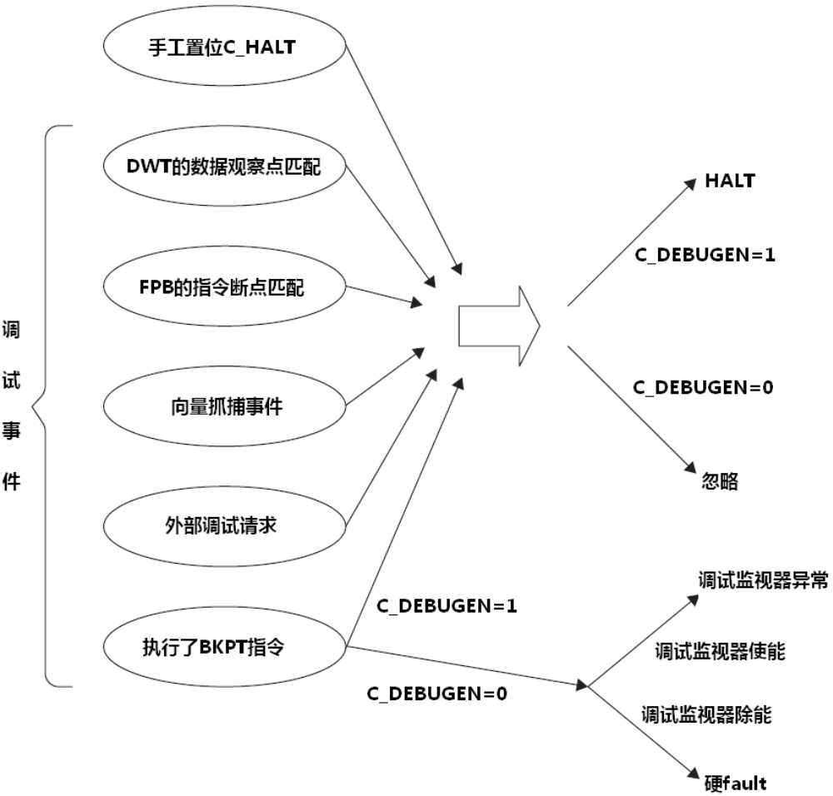
停机模式的调试事件

Slide 6
Cortex-M3的两种调试模式
调试监控模式
  处理器执行调试监控异常的服务例程来完成各种调试任务
  SysTick 定时器继续运行
  允许具有更高优先权的异常按普通执行时的原则来抢占
  执行单步操作
  存储器的内容（如堆栈内存）会在调试监控的响应前后更新

Slide 7
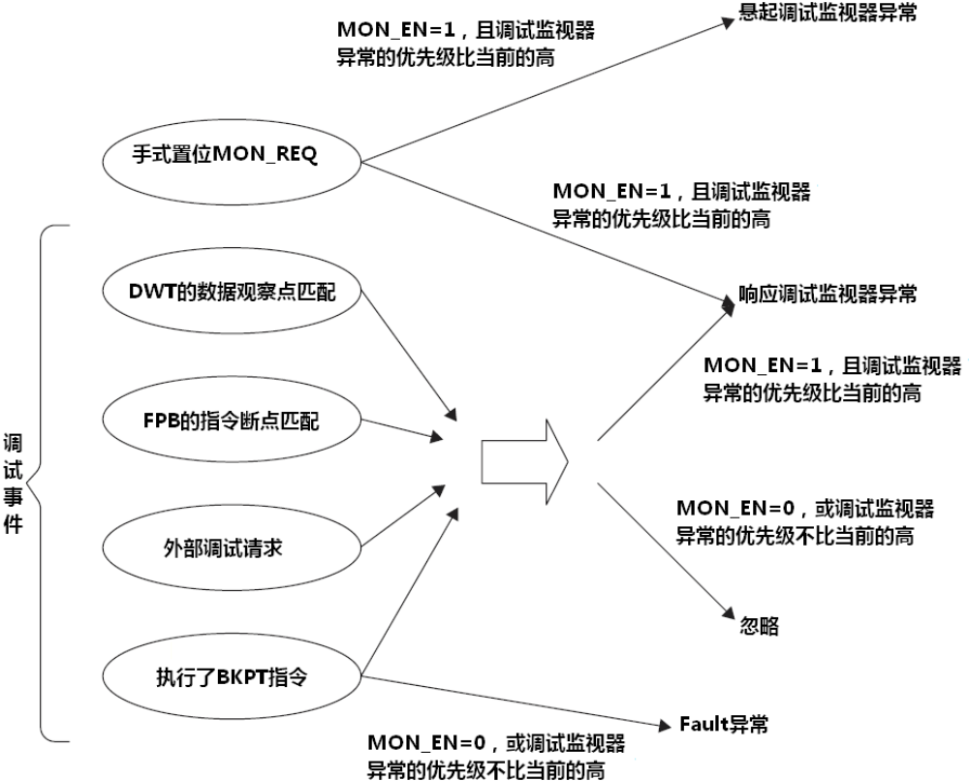
调试监控模式的调试事件

Slide 8
2. Cortex-M3 的基本调试架构
基于CoreSight （内核景象）调试架构
内核层上搭载调试特性
支持多种程序执行控制：
  停机、单步执行、寄存器和存储器访问（包括存储器映射的设备）、向量获取、指令断点、数据观察点、系统性能分析等

Slide 9
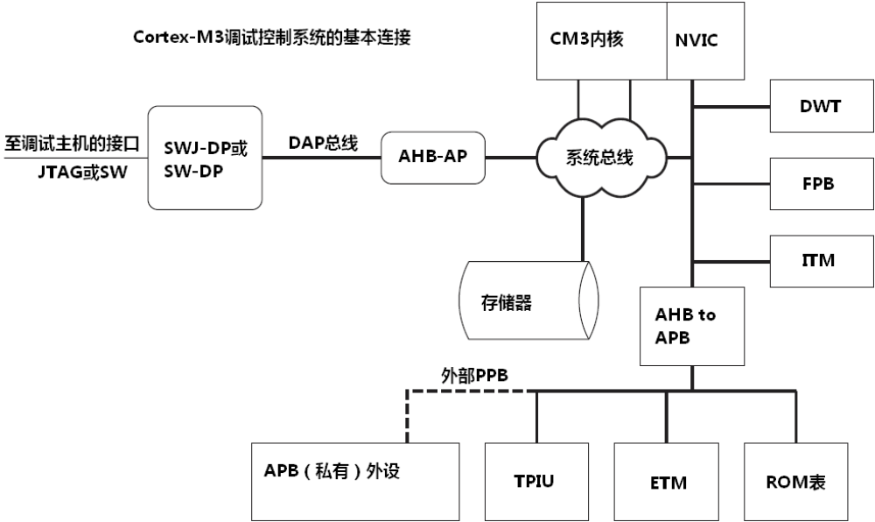
Cortex-M3的调试系统
内部PPB
Notes:
1.调试功能由NVIC和若干调试组件协作完成
2. 连接
内部专用外设总线PPB连接的组件
NVIC：嵌套向量中断控制器
FPB ：Flash修补和断点单元
DWT：数据观察点和跟踪单元
ITM：测量跟踪宏单元
外部专用外设总线PPB连接
ETM：嵌入式跟踪宏单元
TPIU：跟踪端口接口单元
ROM表：记录各调试模块地址
3. 调式端口：通过调试访问端口DAP，经AHB-AP总线桥访问芯片的寄存器和系统存储器

Slide 10
3. Cortex-M3 的调试组件
Flash修补和断点（FPB）单元
跟踪系统组件
  数据观察点和跟踪（DWT）单元
  测量跟踪宏（ITM）单元
  嵌入式跟踪宏（ETM）单元
  跟踪端口接口（TPIU）单元
ROM表

Slide 11
Flash修补和断点单元 (FPB)
两大功能
  硬件断点
    通过产生一个断点事件使处理器进入调试模式
  修补指令或文字值
    把代码空间的指令或文字值重映射到SRAM空间
结构
  6个指令比较器
    用于匹配代码空间指令的重映射，或者执行一个硬件断点BKPT指令
  2个文字值比较器
    用于匹配代码空间常量（文字值）的重映射
Notes:
代码空间通常在FLASH中，重映射到SRAM区域

Slide 12
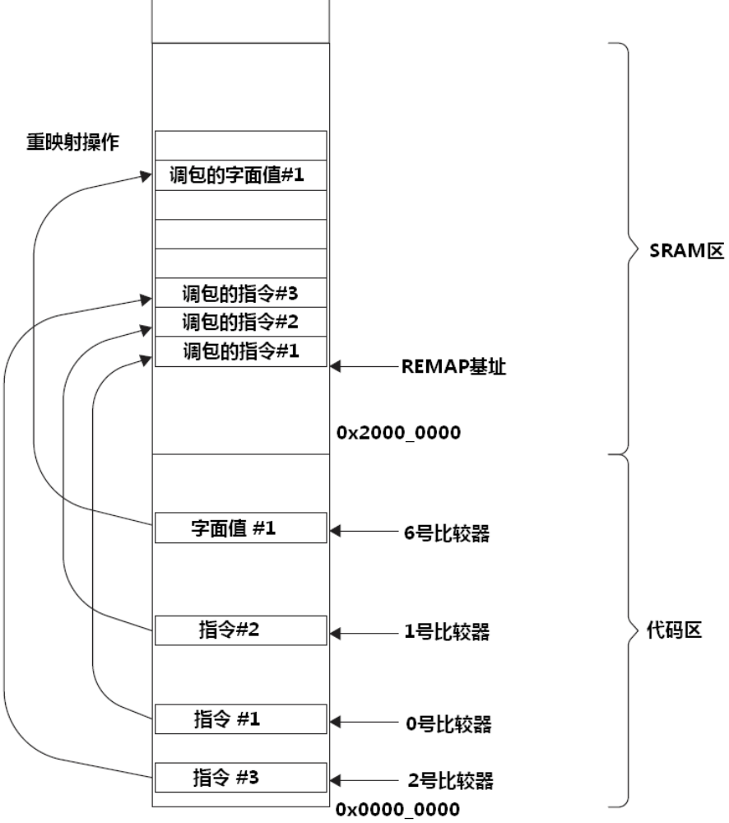
FPB的重映射效果

Slide 13
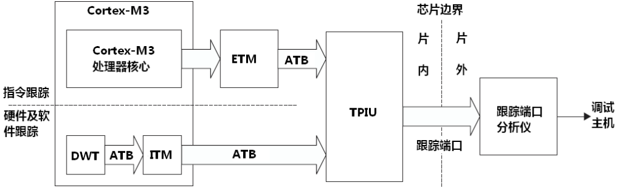
跟踪系统
DWT、ITM、ETM（可选）和TPIU等单元组成CM3的跟踪系统

Slide 14
跟踪系统
CM3中的3种跟踪源：
  指令跟踪：由ETM产生
  数据跟踪（硬件跟踪）：由DWT产生硬件跟踪数据，经ITM归并输出
  调试消息（软件跟踪）：由ITM产生，提供形如printf风格的调试消息输出

Slide 15
数据观察点和跟踪单元 (DWT)
4 个比较器
  每个比较器都可配置为：硬件观察点、ETM 触发、PC 采样器事件触发、或者数据地址采样器触发
    当配置为硬件观察点或ETM触发时，可以比较数据地址或程序计数器PC；其它配置时只能比较数据地址
  每个比较器有三个寄存器
    COMP：比较寄存器，存放32位数据地址
    MASK：决定数据地址中的某位是否在比较时忽略
    FUNCTION：功能寄存器，决定比较器的功能

Slide 16
数据观察点和跟踪单元 (DWT)
若干计数器
  对下列各项进行计数
时钟周期 (CYCCNT)
折迭指令
中断开销
指令周期数(CPI)
加载/存储单元操作
睡眠周期

Slide 17
测量跟踪宏单元（ITM）
发送3 个跟踪源产生的信息包：
  软件跟踪数据
    软件可以直接把控制台消息写入 ITM 激励端口（Stimulus Ports），作为跟踪数据输出
  硬件跟踪数据
    接受DWT 产生的跟踪数据包，将其归并后输出
  时间戳（Timestamp）
    ITM 含有一个21 位的计数器，用来产生时间戳并将它们插入到跟踪数据包

Slide 18
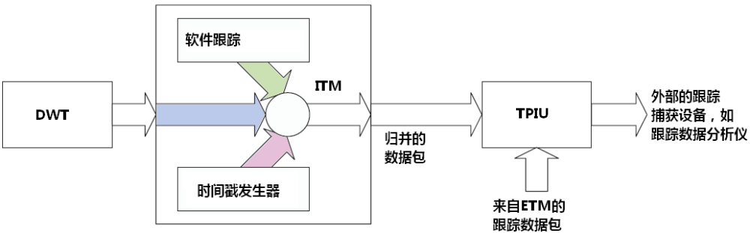
ITM的数据传输模式

Slide 19
嵌入式跟踪宏单元（ETM）
基本功能
  ETM用于提供指令跟踪（即指令执行的历史记录），它可以帮助重构程序执行
  ETM 是一种高速低功耗的调试工具，仅支持指令跟踪，不包含数据跟踪，具有高性能和实时性
  ETM 以内核时钟速率一次输出8 位数据，由TPIU 将跟踪输出导出片外

Slide 20
跟踪端口接口单元（TPIU）
基本功能
  TPIU接收从ETM和ITM流入的跟踪数据，经合并、格式化后输出到片外，以供跟踪端口分析仪（TPA）捕获
支持两种输出模式
  时钟模式，使用最多4位的并行数据输出端口
    实际使用的数据输出位数和速率可编程控制
  串行线浏览器(SWV)模式，使用1位SWV 输出
    减少了输出信号数，但跟踪输出的最大带宽也减少

Slide 21
ROM 表
ROM表用于自动检测芯片内部的调试组件
ROM表的数值
  bit[1] 指出组件是否存在，bit[0] 指示是否有后续条目
    NVIC、DWT和FPB总是存在，它们的低两位永远是0b11
  高位部分指出组件相对于ROM表基地址的偏移量，即
组件基址= ROM表基地址+(ROM数值 & 0xFFFFFFFC)
  ROM表的基地址=0xE00FF000
例如，
NVIC的地址 = 0xE00FF000 + 0xFFF0F000 = 0xE000E000（忽略进位位）

Slide 22
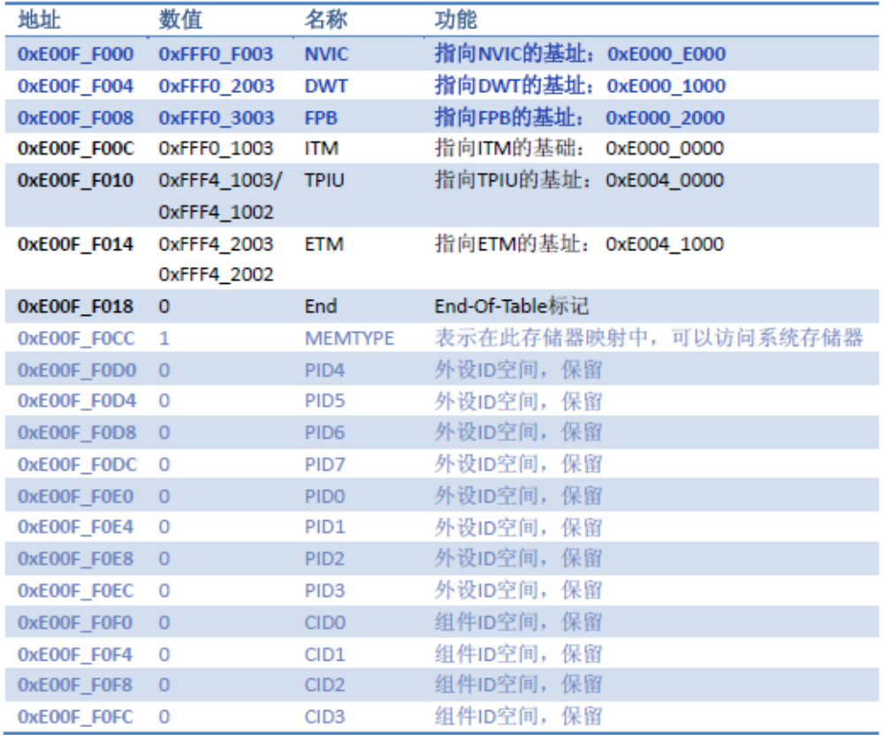
CM3缺省的ROM表

Slide 23
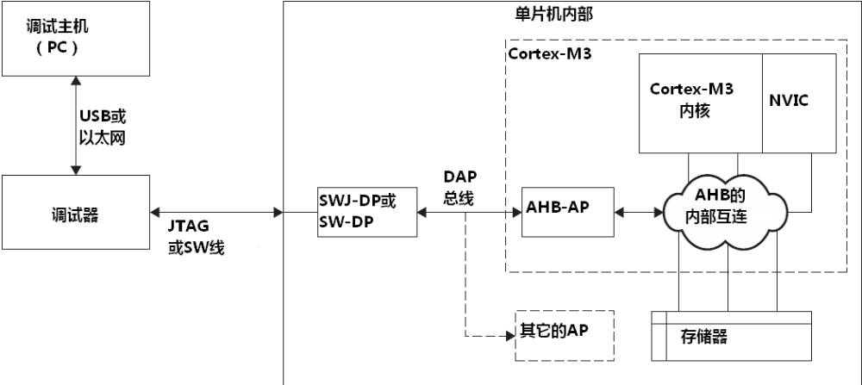
4. Cortex-M3 的调试端口
从外部调试器到CM3调试接口需要多级互联完成
Notes:
在Cortex-M3的调试控制和数据访问过程中，从外部调试器到CM3调试接口的连接，需要多级互联完成。首先，通过调试端口DP模块（如SWJ-DP或SW-DP），把来自调试主机的外部调试命令转换成一个通用的32位调试总线（DAP总线）信号，连接到了一个称为“AHB-AP”的AP设备上；然后，由AHB-AP把DAP总线的命令转换为AHB总线上的数据传送，插入到CM3内部总线网络中。

Slide 24
访问端口（AHB-AP）
AHB-AP：先进的高性能总线访问端口
  进入Cortex-M3 的调试访问端口
    是Cortex-M3存储器系统和调试接口模块 (SWJ-DP / SW-DP)之间的桥梁
    总线桥功能：把DAP总线传递给CM3处理器的命令转换为AHB总线上的数据
    提供对系统中的所有存储器、外设寄存器、调试配置寄存器等的实时访问，且完全独立于处理器的状态

Slide 25
调试访问端口（DAP）
DAP（Debug Access Port）
  32位地址，最多可挂接256个调试设备（高8位选择）
  控制处理器上的总线逻辑，完成对AMBA总线上的系统存储器、外设寄存器，以及所有调试配置寄存器等的实时访问

Slide 26
调试端口（DP）
DP（Debug Port）
  充当处理器与调试器的中介，完成对DAP总线接口的驱动
目前Cortex-M3支持两种可能的DP实现：
  SWJ-DP：支持传统的JTAG调试（JTAG-DP接口） 和串行线调试（SW-DP接口）
    上电复位时默认为JTAG模式，可以通过外部调试硬件所提供的控制序列进行切换
  SW-DP：只支持串行线调试

Slide 27
概要
Cortex-M3调试系统
嵌入式系统的软件开发
  嵌入式软件的层次结构
  嵌入式软件的系统引导程序
  嵌入式系统的开发模式和开发流程
  嵌入式程序设计规则
支持Cortex-M3的开发环境

Slide 28
1. 嵌入式软件的层次结构
应用程序
应用层
中间件层
文件系统/图形用户接口/…
应用程序接口（API）
实时操作系统（RTOS）
操作系统层
驱动层
设备驱动程序、硬件抽象层HAL、板级支持包BSP
硬件层
硬件（Hardware）

Slide 29
嵌入式软件的设备驱动程序
设备驱动程序
  为上层软件提供调用的操作接口
    核心态可加载模块
    提供I/O管理器和硬件设备接口的基本功能函数（如：初始化、中断响应、读写等）
    通常用C语言写
  设备驱动程序通过调用HAL或BSP中的函数访问硬件，实现平台无关性
Notes:
设备驱动程序：设备驱动程序是核心态可加载模块（以.SYS为扩展名），它们是I/O管理器和相关硬件设备的接口。它们运行于以下三种环境之一：
（1） 在一个初始化了I/O函数的用户线程环境中
（2） 在内核模式的系统线程中
（3） 中断发生后（不在任何进程和线程中运行，中断发生时哪一个进程或者线程正在运行）
驱动程序通常用C语言写（有时用C++）。因此，设备驱动程序通过使用HAL可以实现平台无关性。
有以下几中设备驱动程序：
（1）硬件驱动程序：实现对物理硬件的读写（通过使用HAL）。
（2）文件系统驱动程序：是面向文件I/O的驱动程序，它把这些请求转化成绑定到特定设备的I/O请求
（3）文件过滤器驱动程序
（4）网络重定向驱动程序
（5）协议驱动程序
（6）内核流过滤器驱动程序
因为安装驱动程序是把用户编写的用户态代码添加到系统的唯一办法，因此，一些程序员通过编写设备驱动程序可以访问OS的内部函数或者内部数据结构。

Slide 30
嵌入式软件的硬件抽象层
硬件抽象层 HAL（Hardware Abstraction Layer）
  硬件电路和操作系统内核之间的接口层
    核心态可加载模块（HAL.DLL）
    与硬件密切相关，与操作系统无关
    HAL的接口定义应包含硬件或系统所需硬件支持的所有功能
    一般由CPU厂商提供

Slide 31
嵌入式软件的板级支持包
板级支持包BSP（Board Support Package）
  主板硬件和操作系统驱动程序间的开发工具包，包含与处理器和设备驱动相关的代码和数据结构
  BSP是相对于操作系统而言的，不同的操作系统对应不同形式的BSP
  BSP一般由开发板供应商提供
Notes:
在目前的嵌入式领域中通常也把HAL叫做板级支持包BSP
一般认为BSP属于操作系统的一部分，主要是实现对操作系统的支持，为上层的驱动程序提高访问硬件设备寄存器的函数包，使之能够更好地运行于硬件主板。

Slide 32
嵌入式操作系统
嵌入式操作系统
  支持嵌入式系统工作的操作系统
  在知识体系和技术本质上与通用操作系统没有太大的区别
  可以提高嵌入式系统开发的效率和嵌入式应用软件的可移植性
  一般用于比较复杂的嵌入式系统软件开发中

Slide 33
嵌入式操作系统的特点
实时性、可裁剪性、可移植性、可靠性、具有功耗管理功能等
  嵌入式操作系统大多是实时操作系统 (RTOS, Real-time Operation System )
  可根据实际应用要求对操作系统进行剪裁和重新配置
基本模块
扩展模块
内存管理
文件管理
网络模块
图形驱动
实时内核
数据库模块
任务调度

Slide 34
典型的嵌入式操作系统
按应用场合分为两大类
  面向消费电子产品的非（硬）实时操作系统
    Linux、Windows CE、Palm OS 等
  面向控制、通信等领域的实时操作系统
    VxWorks、RT-Linux、QNX、µC/OS-II 等
按许可证分为两大类
  私有版权（商用型）
    VxWorks、Windows CE、Palm OS、QNX等
  公共许可证（免费型）
    µC/OS、 µC/OS-II、µCLinux、eCos等

Slide 35
嵌入式操作系统分类示例
个人数字助理（PDA）
  Palm OS、WinCE
音乐播放器
  iPod Linux、iriver clix OS
机器人
  Embedded Linux、Robotic OS
智能手机
  Android、BlackBerry、iPhone OS、MeeGo、 Symbian OS、Winphone7(WP7)

Slide 36
2. 嵌入式软件的系统引导程序
系统引导程序BootLoader
  系统上电复位后运行的一段开机程序
    几KB～100KB ，一般放在物理地址0x0处
    相当于PC机的BIOS
  完成基本软硬件初始化和引导操作系统内核等任务
  Boot Loader高度依赖于硬件，而独立于操作系统

Slide 37
BootLoader的功能
BootLoader的主要功能
  初始化处理器；包括CPU速度，配置寄存器，…
  初始化必备的硬件；包括内存，串口，网口，…
  下载系统映像；如内核映像，文件系统映像，应用程序映像，…
  初始化操作系统并准备执行（有OS）
  执行应用程序或等待用户命令（无OS）

Slide 38
Boot Loader的操作模式
启动加载（Boot Loading）模式
  也称自主模式，即Boot Loader从目标机的某个固态存储设备上将操作系统加载到RAM中运行
    正常工作模式
下载（Down Loading）模式
  Boot Loader通过串口或网络连接等手段从主机下载文件（如内核映像、根文件系统等），先保存在目标机的RAM中，再写入到Flash等固态存储设备中
    首次安装系统，或以后系统更新时使用

Slide 39
Boot Loader的开发
Boot Loader阶段1
（平台相关，汇编语言编写，Flash执行）
  基本硬件设备初始化
  为加载第2阶段代码准备RAM空间
  复制第2阶段代码到RAM
  设置堆栈指针，将bss段清零
  跳转到第2阶段的C程序入口点
Notes:
分两阶段

Slide 40
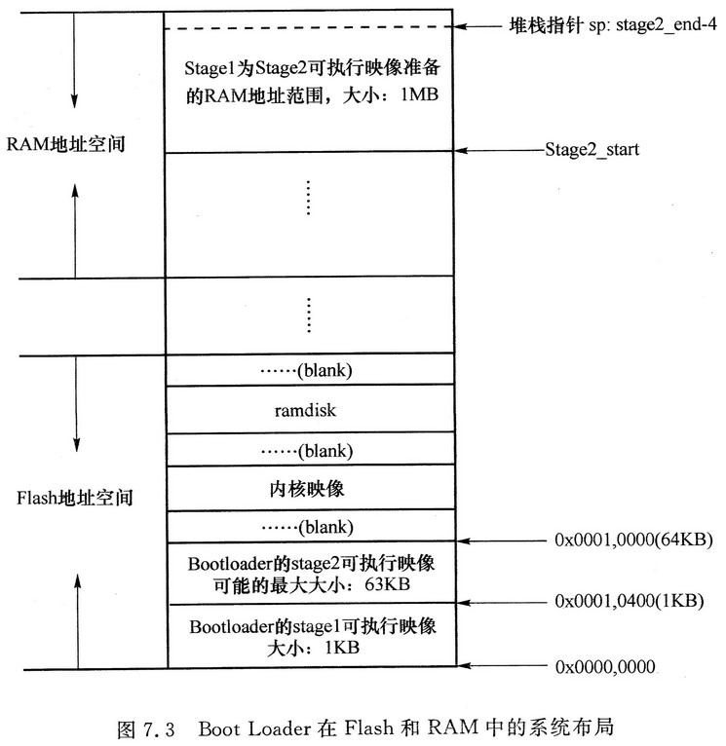
Boot Loader的系统布局

Slide 41
Boot Loader的开发
Boot Loader阶段2
（平台无关，C语言编写，RAM执行）
  初始化必要的硬件设备
  检测系统存储器映射
  加载内核映像和根文件系统映像到内存
  为内核设置启动参数
  启动内核

Slide 42
Boot Loader的移植
Boot Loader的移植
  修改与开发板相关的代码，如CPU、系统时钟、RAM、Flash等信息
  更改Makefile文件，指明CPU种类，设定交叉编译器的目录
  重新编译
基于ARM设备的可免费使用的引导程序有 redboot、u_boot、blob等

Slide 43
3. 嵌入式系统的开发模式
宿主机/目标机的开发模式
  嵌入式系统开发属跨平台开发，即开发平台的处理器和开发对象的处理器不是同一类型，因此需要一个交叉开发环境，进行编码、编译、链接和调试
  在宿主机上利用丰富的软硬件资源开发、仿真调试目标机软件，然后下载到目标机上，用交叉开发环境提供的调试工具进行实时调试分析

Slide 44
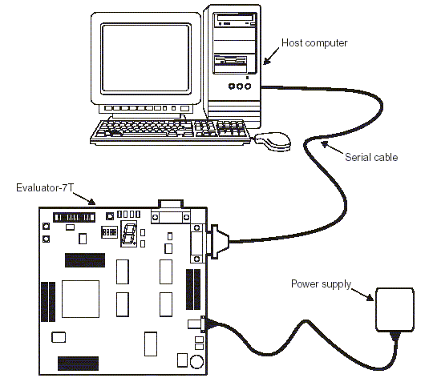
宿主机/目标机交叉开发模式
宿主机
串口、网口、USB口、JTAG口等
目标机

Slide 45
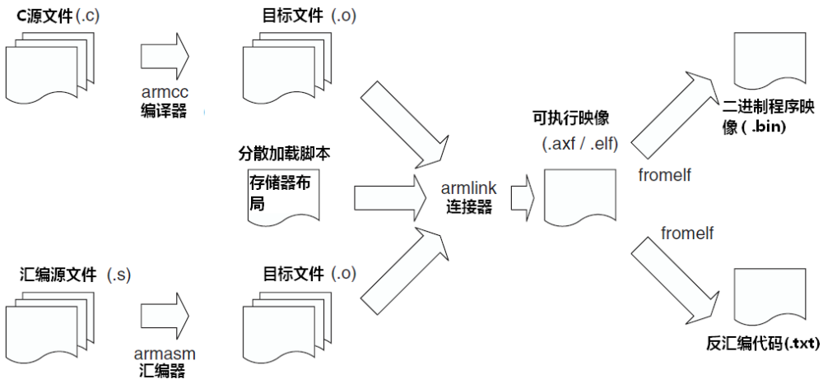
嵌入式软件开发流程
使用ARM工具链时的典型开发流程

Slide 46
4. 嵌入式程序设计规则
AAPCS（ARM Architecture Produce Call Standard）
  ARM程序中子程序调用的基本规则，目的是为了使单独编译的C语言程序和汇编程序之间能够相互调用。包括子程序调用过程中
    寄存器的使用规则
    数据堆栈的使用规则
    参数的传递规则

Slide 47
寄存器的使用规则
子程序间通过寄存器R0～R3来传递参数
子程序中可以随心所欲地使用寄存器R0~R3和R12。使用R4‐R11前要压栈保存，返回前退栈恢复
寄存器R13只能用作数据栈指针，记作SP
寄存器R14称为链接寄存器，记作LR
寄存器R15只能用作程序计数器，记作PC

Slide 48
参数的传递规则
参数传递规则
  参数不超过4个时，使用寄存器R0～R3来传递
  参数超过4个时，剩余的参数通过堆栈传递，入栈的顺序与参数顺序相反，即最后一个参数先入栈
子程序结果返回规则
  结果为32位的整数时，通过寄存器R0返回；
  结果为64位整数时，通过寄存器R0和R1返回

Slide 49
使用C和ARM汇编
C语言程序和ARM汇编程序之间相互调用必须遵守AAPCS规则
C语言和汇编之间的相互调用
  C语言程序中使用“嵌入式汇编”（GNU下使用内联汇编）
  C语言程序中调用汇编程序
  汇编程序中调用C语言程序

Slide 50
C语言程序中使用“嵌入式汇编”
RealView C编译器的3.0版开始支持
  __asm void SetFaultMask(unsigned int new_value)
  {
  //在这里使用汇编代码实现本函数
  // 把 new_value写入FAULTMASK中
  MSR FAULTMASK, new_value
  BX LR // 返回调用程序
  }

Slide 51
C语言程序中调用汇编程序
C程序调用汇编程序需要做到：
  在C程序调用汇编子程序之前使用extern关键词声明要调用的汇编子程序，调用方式如同调用普通C函数
  在被调用的汇编程序中使用EXPORT伪操作声明子程序

Slide 52
C语言程序中调用汇编程序
C源程序
/*声明函数Sum为外部函数*/
extern int Sum(int num)
int main（）
｛
int s;
s = Sum(10); //调用汇编Sum, 参数由R0传送
//返回值也通过R0传回
｝

Slide 53
C语言程序中调用汇编程序
汇编源程序
AREA |.text|, CODE, READONLY
EXPORT Sum ; 声明一个可被外部引用的子程序
Sum
; 初始化寄存器
MOV r1, #0 ; 初始化运算结果的值
; 求和计算 10+9+8+...+1
loop
ADD r1, r0 ; R1 += R0
SUBS r0, #1 ; R0自减，并且根据结果更新标志
BNE loop ; if (R0!=0) goto loop;
; 现在，运算结果在R1中
MOV r0, r1 ; 运算结果送R0
BX LR ; 返回
END

Slide 54
汇编程序中调用C语言程序
汇编程序调用C程序需要做到：
  汇编语言程序中使用IMPORT伪操作来声明要调用的C程序函数
  汇编程序通过BL指令来调用该C函数
    如果有参数，则调用时需正确设置入口参数
  C程序无需特别声明

Slide 55
汇编程序中调用C语言程序
C函数原型
  int maxnum(int a, int b)
  ｛
  return a>b ? a : b;
  ｝
汇编源程序
AREA |.text|, CODE, READONLY
IMPORT maxnum ; 引入外部函数
; 初始化参数寄存器
MOV r0, #10
MOV r1, #20
BL maxnum ; 调用C函数，结果在R0中
END

Slide 56
概要
Cortex-M3调试系统
嵌入式系统的软件开发
支持Cortex-M3的开发环境
  KEIL RealView MDK使用入门
  Sourcery GNU 开发工具链

Slide 57
几种支持CM3的开发环境
公司 | 产品
ARM http://www.arm.com | Cortex-M3在RealView开发套件3.0(RVDS)中得到支持。在RealView-ICE 1.5可以用于连接调试硬件和调试环境
KEIL http://www.keil.com | 大名鼎鼎的KEIL在其最新的Realview MDK开发工具中，支持了Cortrex‐M3，其配套的仿真器是ULINK和ULINK2
CodeSourcery http://www.codesourcery.com | 支持Cortex-M3的GNU工具链，基于GNU 4.0版本
Rowley Associates http://www.rowley.co.uk | 另一个源自GNU的C编译器
IAR Systems http://www.iar.com | IAR Embedded Workbench for ARM and Cortex，提供了C/C++编译器和调试环境（从4.40版本开始）。与IAR配套的仿真器是JLINK
Lauterbach http://www.lauterbach.com | 提供了JTAG访真器和跟踪设备

Slide 58
1. RealView MDK简介
KEIL RealView Microcontroller Development Kit
  简称RealView MDK 或RVMDK
  源自德国Keil公司，现被ARM公司收购，是目前ARM公司最新的一款针对各种嵌入式处理器的软件开发工具

Slide 59

RealView MDK简介
RealView MDK开发工具包包括：
  μVision集成开发环境(IDE)
  调试器
  仿真器
  ARM RealView 编译工具
  RTX Real-Time Kernel
  针对各种微控制器的详细启动代码
  Flash 编程算法
  示例程序等

Slide 60
RealView MDK使用入门
µVision IDE是一个窗口化的软件开发平台，集成了功能强大的编辑器、工程管理器以及各种编译、调试工具
本章所给出的示例是基于Keil RealView MDK V4.20，目标板为Luminary Micro LM3S9B96评估板

Slide 61
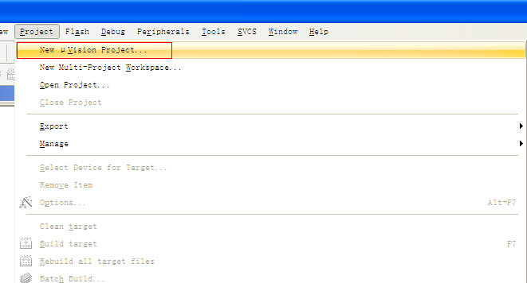
创建工程
启动Keil uVision4，关闭打开的其它工程。选择Project→New uVision Project…

Slide 62
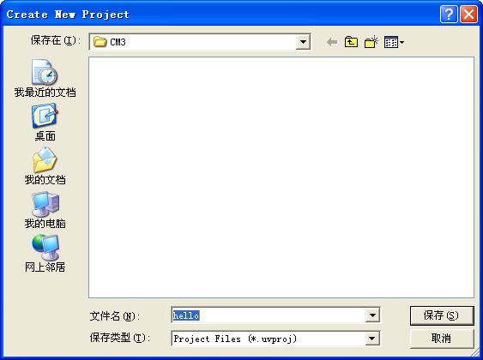
确定工程保存路径和工程名
本例选择CM3目录，工程名为hello，点击”保存”后，即可创建一个以hello.uvproj为名的新工程文件

Slide 63
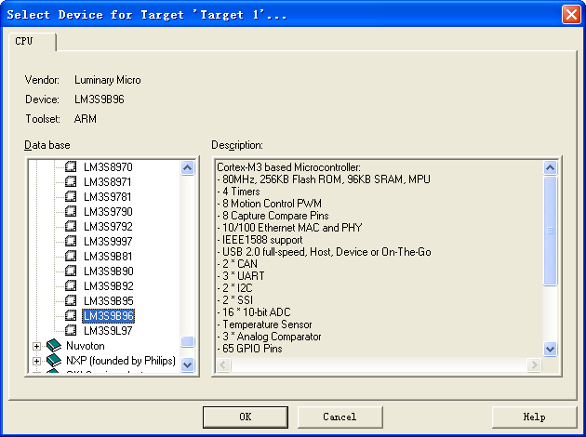
为工程选择对应的目标处理器
在弹出的器件选择对话框中，针对使用的目标板在Luminary Micro列表下选择LM3S9B96，点击OK

Slide 64
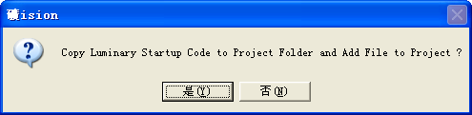
为工程选择对应的目标处理器
选择是(Y)：添加启动代码

Slide 65
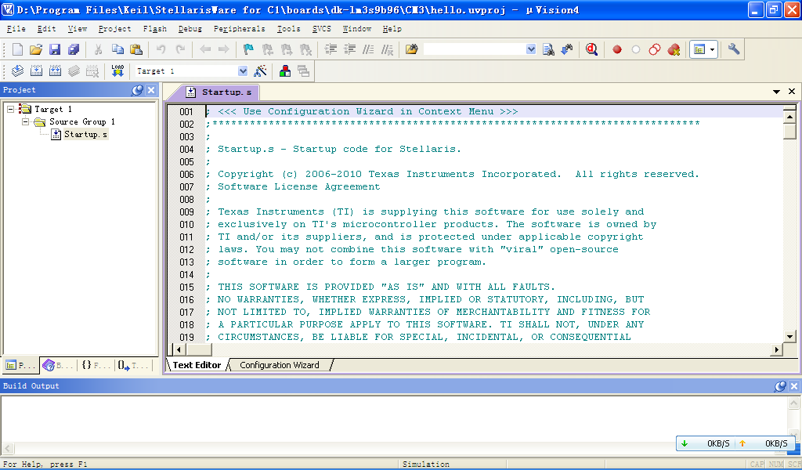
新工程
现在我们有了一个只含有一个源文件 Startup.s 的工程，双击Startup.s文件名，可以查看源文件内容

Slide 66
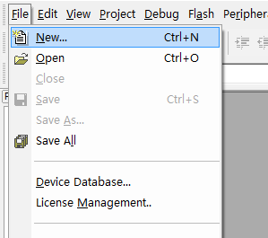
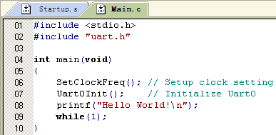
创建新的源文件
创建一个含有main 函数的C源程序。选择File→New… （或者点击快捷按钮 ），创建一个空白文件。编辑内容，取名Main.c 保存：

Slide 67
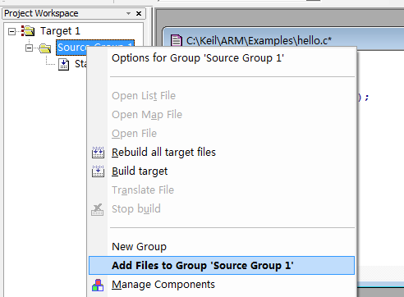
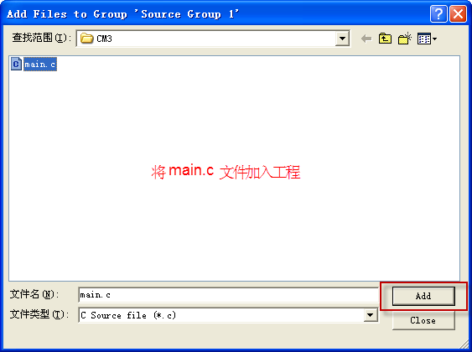
添加新文件到工程
右击Source Group 1，选择”Add Files to Group ‘Source Group 1’”（或者双击Source Group 1），将新创建的Main.c文件添加到工程

Slide 68
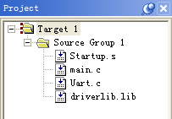
添加新文件到工程
为了使用StellarisWare驱动程序，需要在工程中添加driverlib.lib。该文件位于StellarisWare for C1\driverlib\rvmdk目录中
在再创建并添加了Uart.c源文件和driverlib.lib后，得到如下的工程：

Slide 69
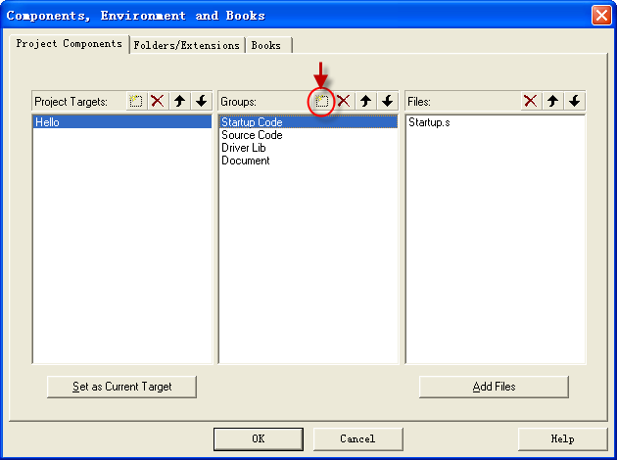
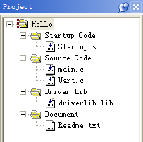
管理工程（可选）
点击菜单项 “Project→Manage→ Components, Environment, Books…” ，整理工程中文件，得到更规范的工程

Slide 70
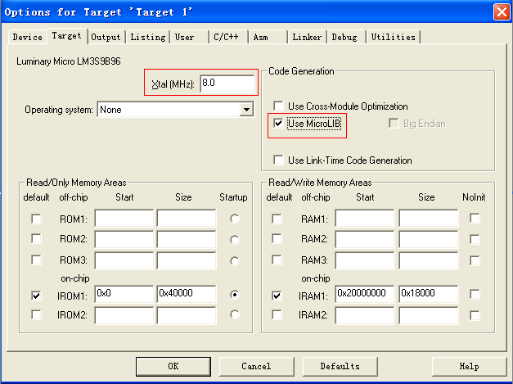
配置工程
点击菜单项 “Project→Options for Target ‘Hello’ ”（或者右击工程名作同样的选择 ）

Slide 71
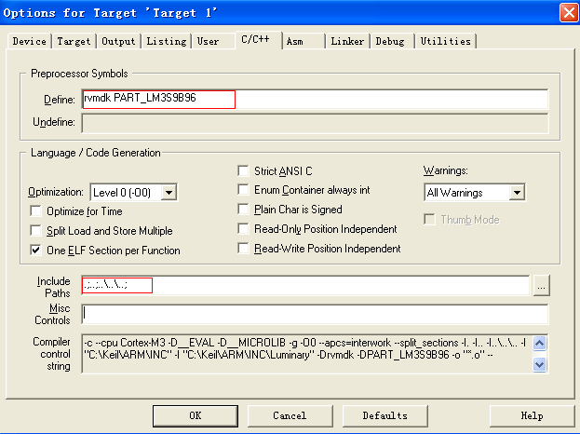
配置工程
使用ARM编译器
设置头文件目录

Slide 72
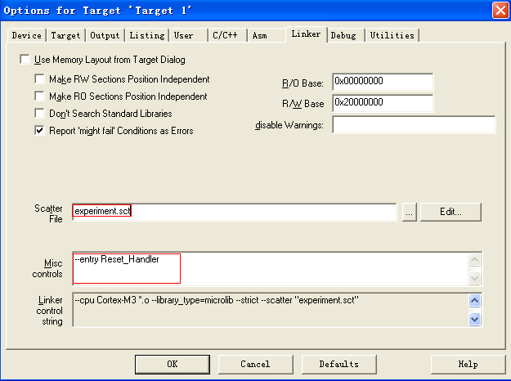
配置工程
指定分散加载脚本
定义程序入口点

Slide 73
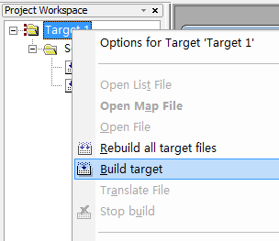
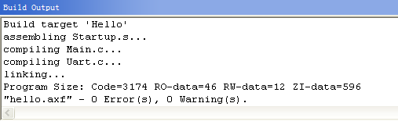
编译工程
点击菜单项“Project→Build target”（或者使用工具栏快捷按钮 ）。编译成功后，编译输出窗口显示信息，并生成目标文件

Slide 74
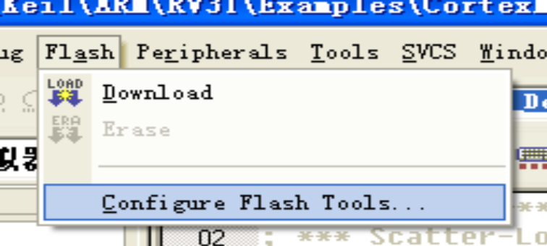
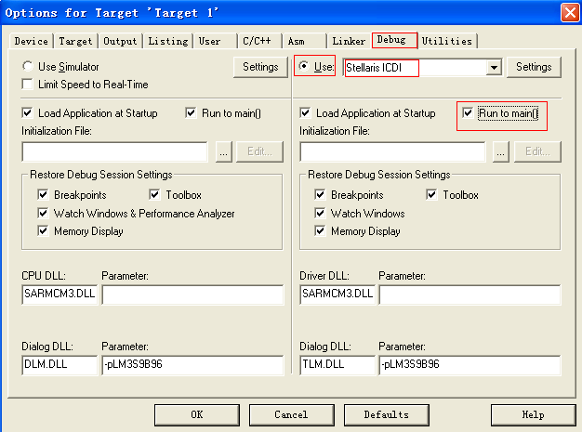
设置Flash下载选项

Slide 75
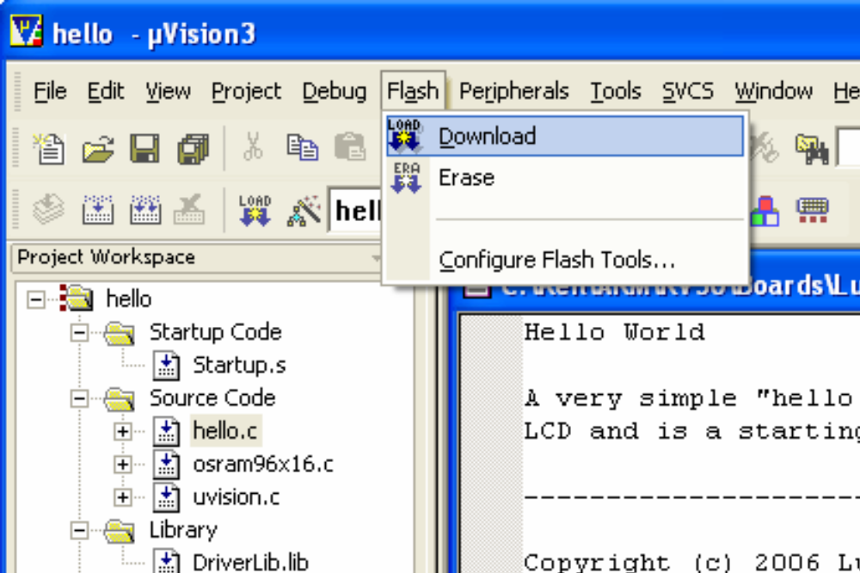
下载目标程序
请先用USB线将LM3S9B96评估板连接到PC机。在Flash菜单里选择“Download”

Slide 76
使用调试器调试程序
设置调试器
如果没有开发板可选择Use Simulator 进行仿真运行

Slide 77
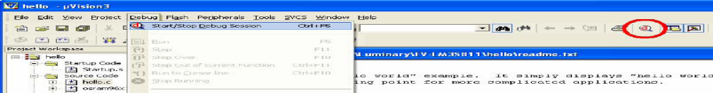
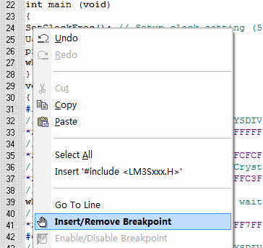
调试和运行
启动调试
设置断点

Slide 78
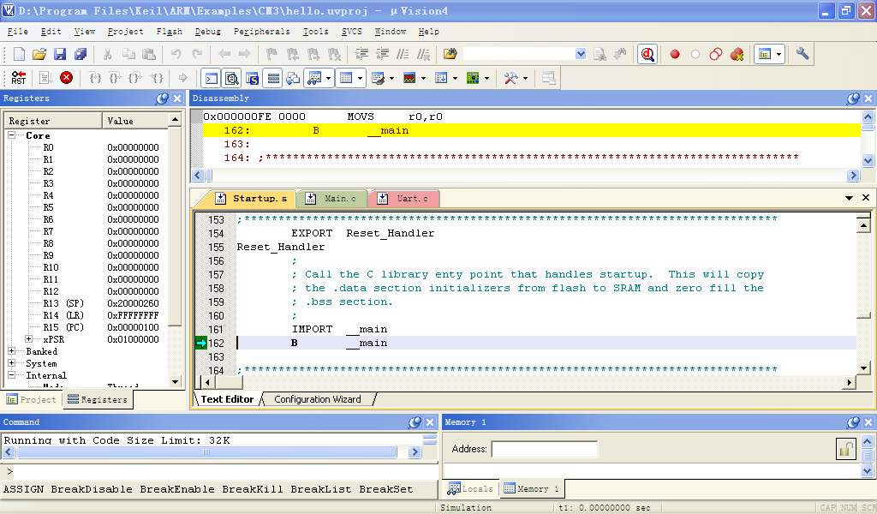
调试界面
进入调试界面，可以查看寄存器数据和当前指令地址

Slide 79
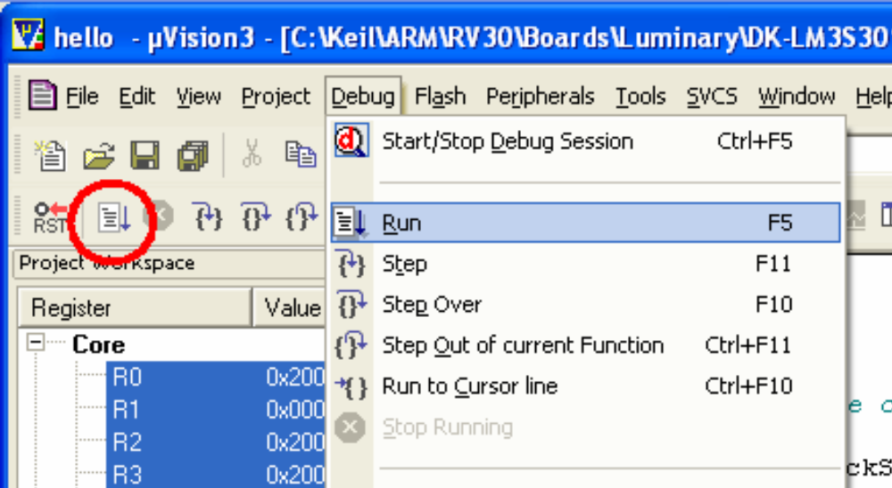
调试和运行
调试运行，可以单步或全速运行程序

Slide 80
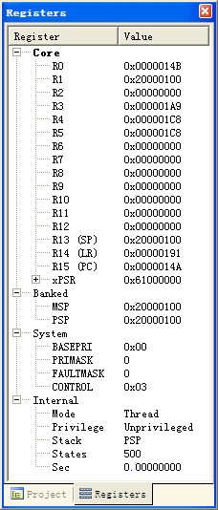
调试和运行
在调试界面查看寄存器的值

Slide 81
2. Sourcery GNU 开发工具链
GNU是基于自由软件的软件体系，GNU工具链广泛应用在ARM产品开发中
Sourcery G++ 是一个基于GNU工具链的软件开发环境，它是一个跨平台的工具链，在Windows下和Linux下都可以安装使用
Sourcery G++ Lite是免费版本，可以从下列地址下载：www.codesourcery.com

Slide 82
获取和安装Sourcery GNU工具链
Sourcery G++ Lite工具链包括一系列编译好的二进制版本，分别对应不同的目标平台。对于最简单的应用，可以使用EABI并且不带嵌入式OS支持的版本，该版本有Windows上使用的和Linux上使用之分
下列地址：http://www.codesourcery.com/sgpp/lite/arm
Sourcery G++ Lite是一个完整的C/C++开发环境，具有快速安装、能自动设置环境变量等特点，可采用默认设置直接安装

Slide 83
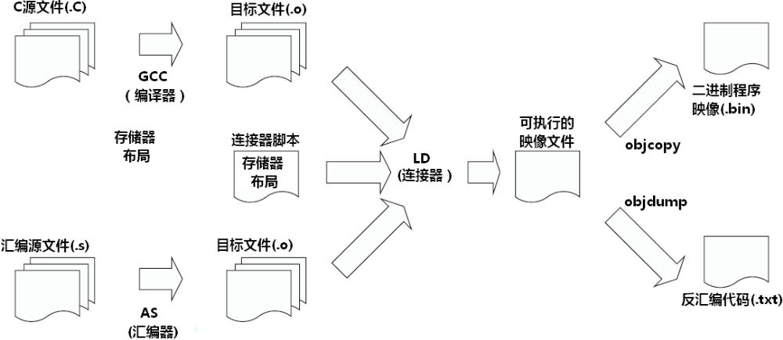
GNU的开发流程

Slide 84
Sourcery G++ Lite工具链的使用
汇编：从源汇编文件产生目标文件
  命令格式：
  arm-none-eabi-as [option] file …
  示例：
  $> arm-none-eabi-as -mcpu=cortex-m3 -mthumb starup.s -o starup.o
  其中选项‐mcpu和‐mthumb分别指明处理器类型和使用的指令集，-o指明产生的目标文件

Slide 85
Sourcery G++ Lite工具链的使用
编译：从源C文件产生目标文件
  命令格式：
  arm-none-eabi-gcc [option] file …
  示例：
  $> arm-none-eabi-gcc -mcpu=cortex-m3 -mthumb –c -o main.o main.c
  $> arm-none-eabi-gcc -mcpu=cortex-m3 –mthumb –c -o uart.o uart.c
  其中–c选项指明仅编译不进行链接。以上命令将分别生成两个目标文件main.o和uart.o。

Slide 86
Sourcery G++ Lite工具链的使用
连接：将目标文件连接产生可执行映像文件
  命令格式：arm-none-eabi-ld [option] file …
  示例：
  $> arm-none-eabi-ld -T generic.ld -L lib -o Hello startup.o main.o uart.o -lc
  -T选项指定链接脚本文件
  -L选项用于添加搜索路径，此处-L lib把“lib”目录添加到库的搜索路径中。
  -l选项指定连接用的库文件，-lc表示指定库文件libc.a，需要的话可指定多个链接库
  -o选项指定输出可执行映像文件名

Slide 87
Sourcery G++ Lite工具链的使用
产生二进制文件：用于烧写下载
  示例：
  $> arm-none-eabi-objcopy -Obinary –R.data Hello Hello.bin
  其中‐R.data选项可避免把数据存储区也包含到二进制输出文件中进去
反汇编：用于检查
  示例：
  $> arm-none-eabi-objdump -S Hello > Hello.lst
  其中-S选项表示为C代码产生汇编文件。重定向符“>”表示将生成的反汇编代码存入Hello.lst

Slide 88
Sourcery G++ Lite工具链的使用
运行：
  进入可执行文件所在目录，执行：$> ./Hello
  需要在目标机上安装“Sourcery G++ runtime libraries”和动态连接器
调试：
  命令格式：arm-none-eabi-gdb file
  示例：$> arm-none-eabi-gdb Hello
  被调试的文件编译时需要加 –g 选项

Slide 89

- THE END -

